Slide 1
Diagramas de Interação
Usados quando se deseja representar o comportamento de vários objetos dentro de um único caso de uso, a partir das mensagens que são passadas entre eles.
Objetivo: definir um contexto de caso de uso, estabelecer os objetos que interagem e seus relacionamentos.
Termo genérico que se aplica a dois tipos de diagramas que enfatizam interações entre objetos:
  seqüência e colaboração
Departamento de Ciência da Computação - UFBA

Slide 2
Diagramas de interação
Expressam informações bastante similares porém de maneira diferente
  Diagrama de seqüência:
    Interação que enfatiza o tempo de seqüência
    Mostra os objetos participando em interações de acordo com suas linhas de vida e as mensagens que trocam
  Diagrama de colaboração:
    Interação que enfatiza o relacionamento entre os objetos
Departamento de Ciência da Computação - UFBA

Slide 3
Como construir um diagrama sequência?
Escolher um caso de uso
Identificar os objetos que fazem parte da interação
Identificar o objeto que começa a interação
Identificar as mensagens trocadas entre os objetos
Identificar a sequência destas mensagens
Departamento de Ciência da Computação - UFBA

Slide 4
Diagrama de seqüência
Tempo
(top-down)
condição de guarda
ObjetoA
mensagem síncrona
[se novo]
<<create>>
ObjetoB
objeto
mensagem
mensagem (auto delegação)
(caixa de)ativação
valor de retorno
<<destroy>>
símbolo de destruição
linha de vida
Departamento de Ciência da Computação - UFBA

Slide 5
Objetos
Dimensão horizontal do diagrama
A ordem dos objetos não é considerada.
  Deve-se tornar o diagrama “mais legível”.
Objetos tem nomes - obj:Classe
  Ex.: joão:Dentista
  :Floricultor (um objeto floricultor não identificado)
Departamento de Ciência da Computação - UFBA

Slide 6
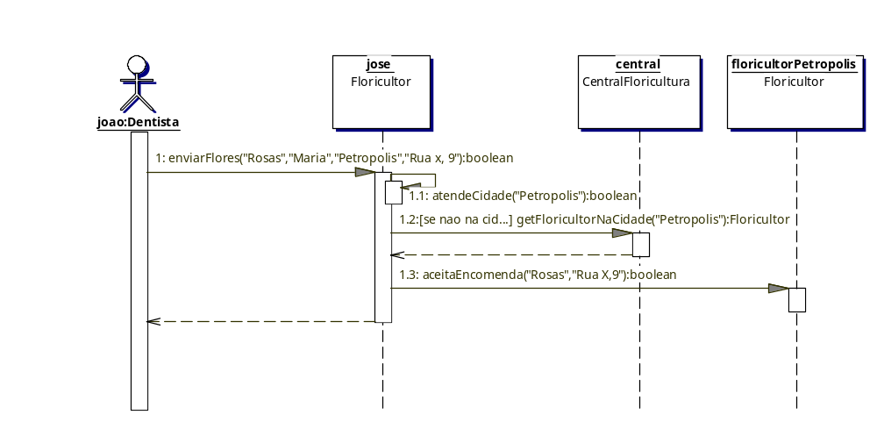
Objetos
Departamento de Ciência da Computação - UFBA

Slide 7
Linhas de Vida
Dimensão vertical do diagrama
Apresentam o tempo de vida dos objetos
Podem apresentar a ativação ou a desativação dos objetos
  Indicam que os objetos estão executando algo (foco de controle)
  Caixas de ativação podem ser empilhadas indicando chamadas recursivas (ver objeto jose no slide anterior)
Podem representar a criação...
...e a destruição de objetos
Departamento de Ciência da Computação - UFBA

Slide 8
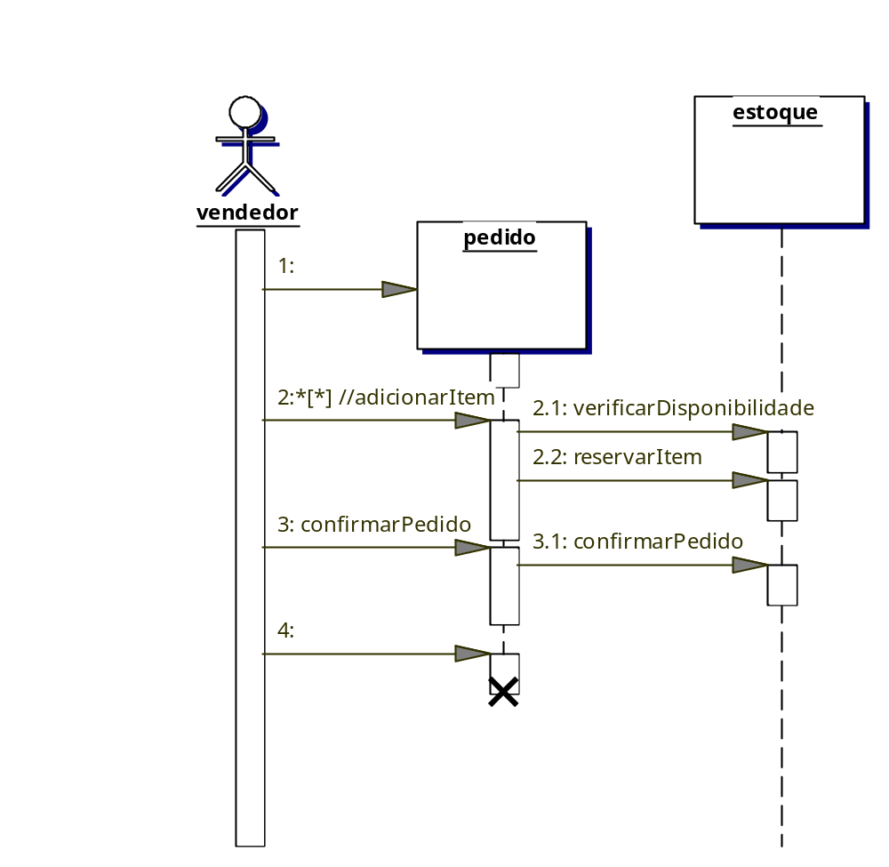
Linhas de Vida
Linhas de vida
Criação
new()
Destruição
kill()
(Caixas de) Ativação
Departamento de Ciência da Computação - UFBA

Slide 9
Mensagens
Objetos interagem através da troca de mensagens
  Setas sólidas que vão do objeto solicitante para o solicitado (ou para o próprio objeto: auto-delegação)
  São rotulados com os nomes dos estímulos mais os argumentos (ou valores dos argumentos) do estímulo
Departamento de Ciência da Computação - UFBA

Slide 10
Mensagens - Tipos
Tipos de ação que uma mensagem pode representar:
  Chamada
    Invocação a uma operação em um objeto
      Um objeto pode mandar uma chamada para si próprio
        Resultando na execução local de uma operação
  Retorno
    Representa o retorno de um valor para o objeto que chamou a operação. Pode ou não ser representada.
  Criação
  Destruição
new()
<<create>>
kill()
<<destroy>>
Departamento de Ciência da Computação - UFBA

Slide 11
Mensagens
Auto-delegação
mensagens
Departamento de Ciência da Computação - UFBA

Slide 12
Mensagens – Condições de Guarda
Mensagens podem apresentar condições de guarda:condições em que a mensagem é enviada
  [condição de guarda]
:Aluno
:Sistema
:Impressora
login()
sistemaOk
Matrícula
matricula()
[sem vaga]
turmaCheia
[com vaga]
imprimirRelatório()
matriculado
Departamento de Ciência da Computação - UFBA

Slide 13
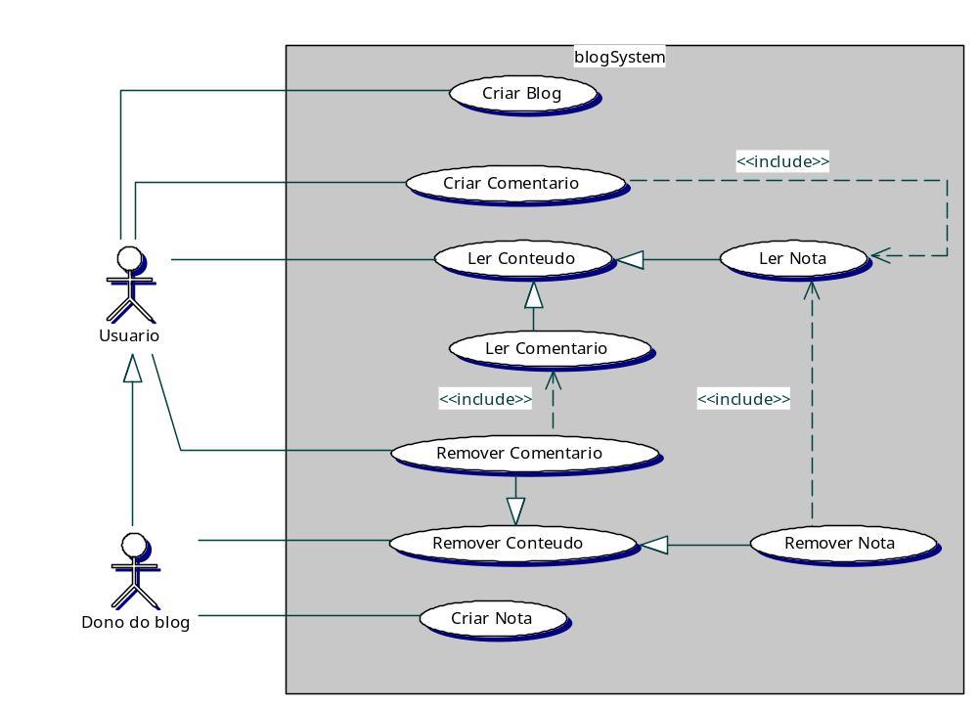
Blog: Casos de uso

Slide 14
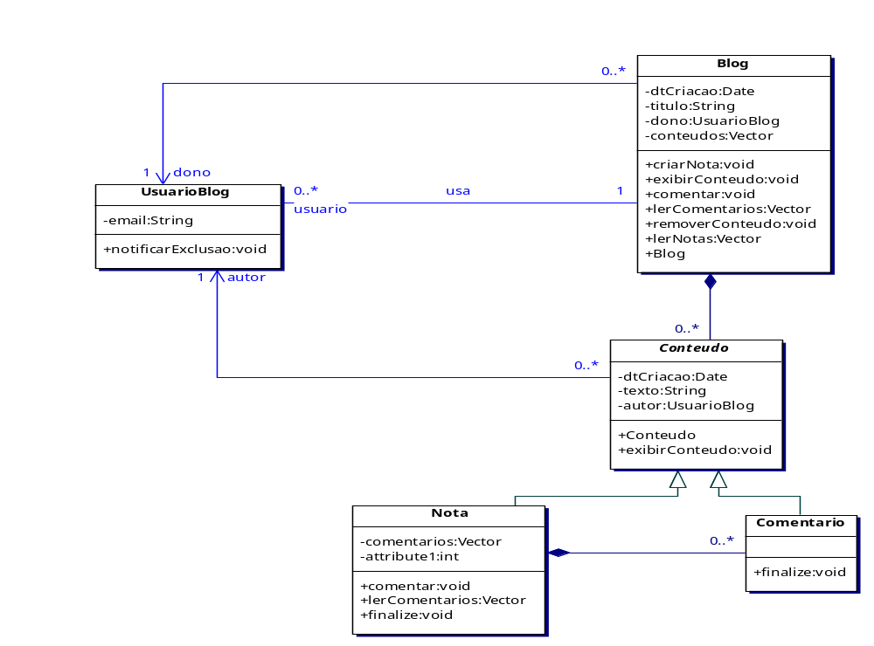
Blog: Diagrama de Classes
Departamento de Ciência da Computação - UFBA

Slide 15
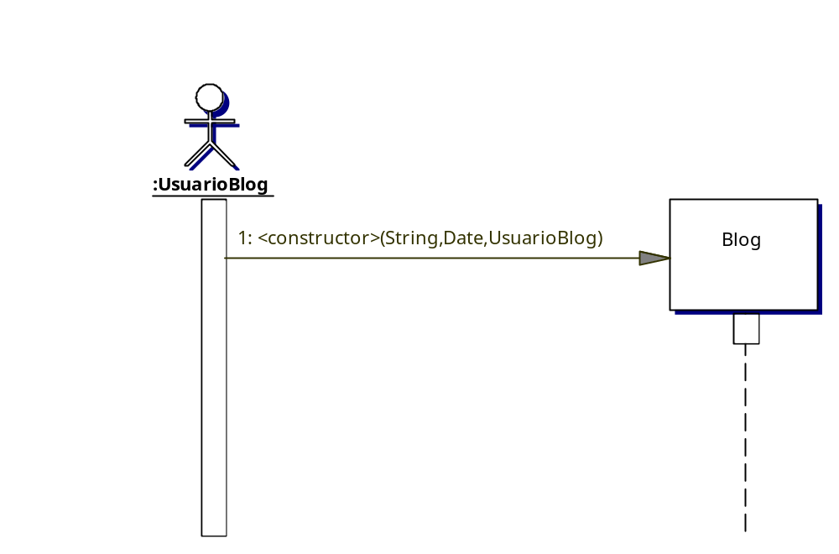
Criar blog
Departamento de Ciência da Computação - UFBA

Slide 16
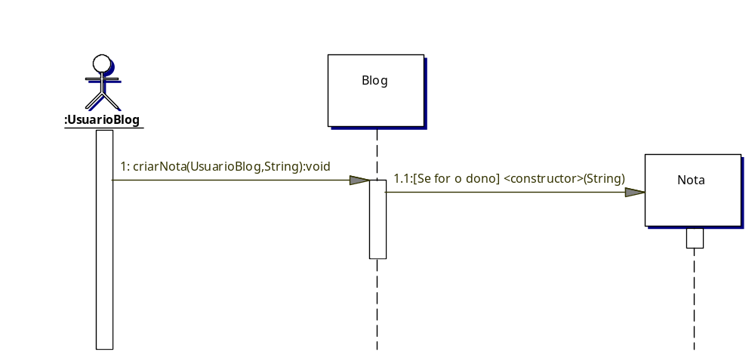
Criar Nota
Departamento de Ciência da Computação - UFBA

Slide 17
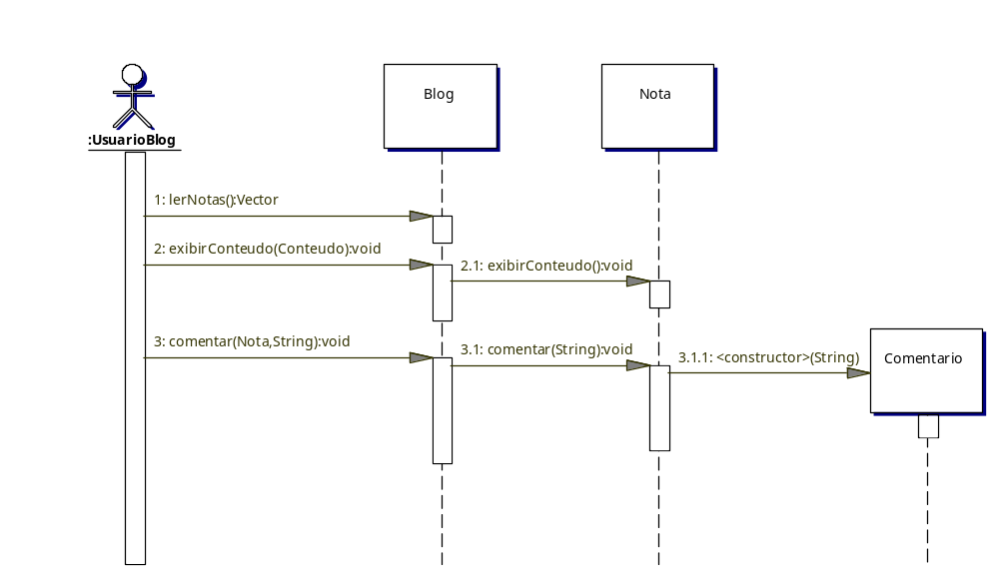
Ler conteúdo e Criar comentário
Departamento de Ciência da Computação - UFBA

Slide 18
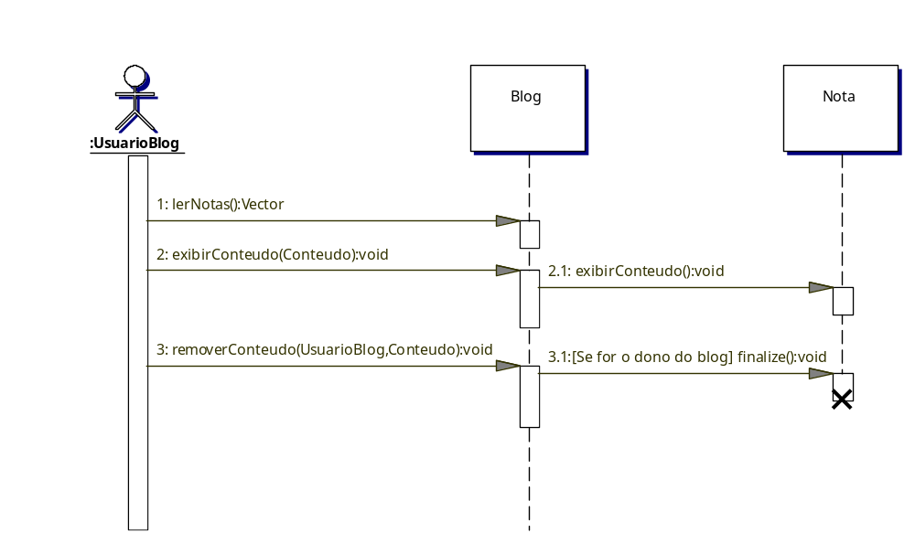
Remover Nota
Departamento de Ciência da Computação - UFBA

Slide 19
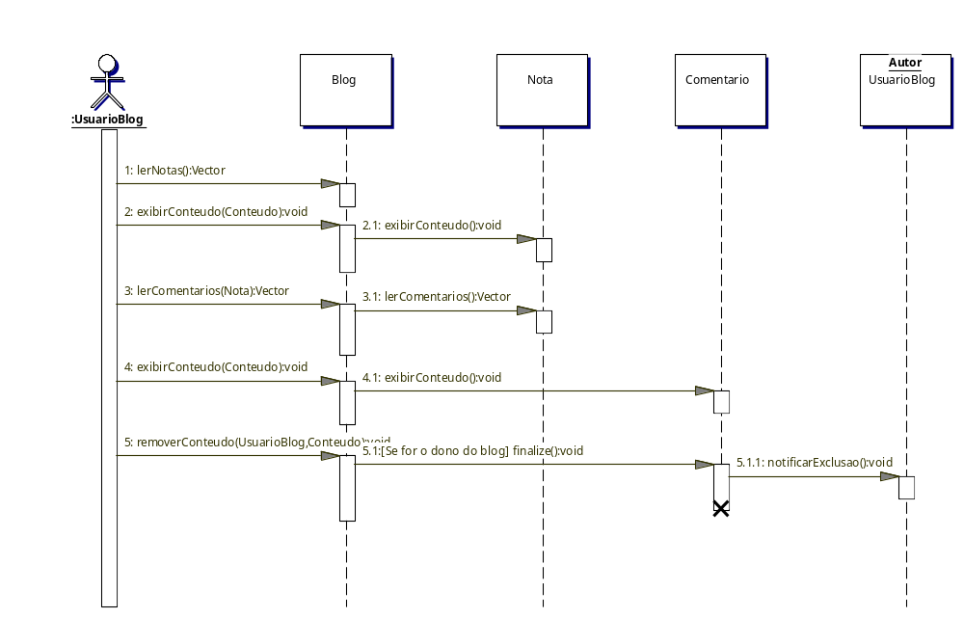
Remover Comentário
Departamento de Ciência da Computação - UFBA

